Slide 1
Les politiques de mobilité dans les grandes villes françaises à l’heure de la COP 21 Mobility policies in the cities at the time of COP 21 活动能力在第21次缔约方大会，巴黎会议的时候
Notes:
Le 30 novembre 2015 s’ouvre à Paris la 21ème Conférence des parties de la convention-cadre des Nations-Unies sur les changements climatiques (COP 21).

Slide 2
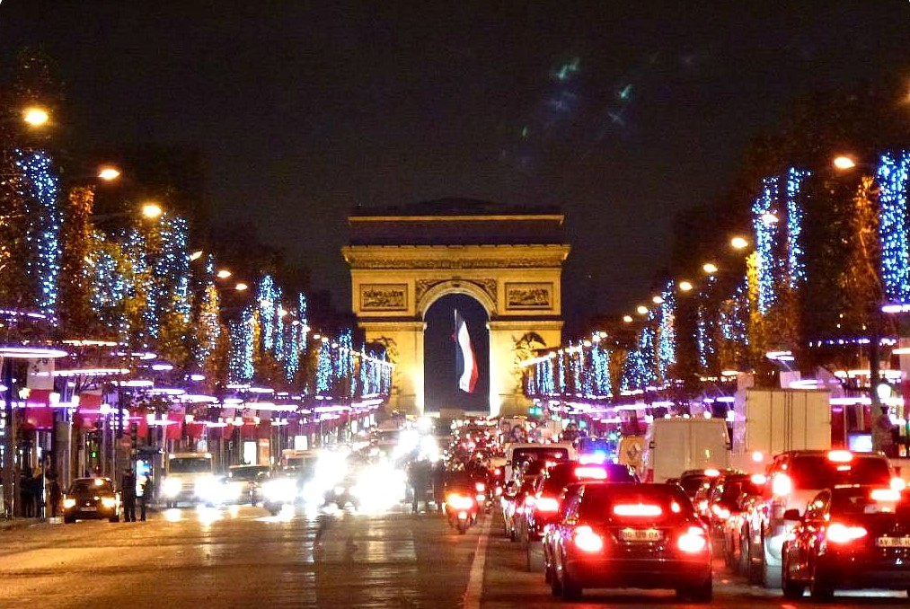
La mobilité, une idée neuve Mobility is a new idea 活动能力是一个新的观念
Historiquement, depuis 20 ans, la priorité est le recul de la voiture.
Le Grenelle de l’environnement (2007-2009) met en avant des mesures restrictives.
2015: le CGEDD parle « mobilité ».
Notes:
Historiquement, la France a privilégié une approche par l’offre de transport plutôt que par la demande. C’est pourquoi la mobilité n’a pas été vraiment à l’ordre du jour des politiques publiques.
Les déplacements en ville font pourtant depuis les années 1970 l’objet d’enquêtes régulières, dites Enquêtes globales transports (EGT), mais celles-ci ne débouchent pas sur une réflexion véritablement intermodale vue du point de vue de l’individu.
La réunion des directions centrales du ministère de l’équipement en charge des transports (route, transports terrestres, mer) au sein d’une nouvelle direction générale des infrastructures, des transports et de la mer (DGITM), en 2008, a surtout procédé du désir de faire reculer la voiture au profit des transports collectifs lourds et ne s’est guère accompagnée d’une réflexion transversale sur la mobilité.
Fruit du débat présidentiel de 2007, le Grenelle de l’environnement (2007 – 2010) ne prononce pas le mot « mobilité ». L’heure est alors à la réduction de la pollution automobile et des émissions de gaz à effet de serre du secteur transport. Les mesures proposées sont principalement restrictives: taxes sur les carburants, péages urbains, bonus-malus sur les voitures, écotaxe sur les poids lourds, réduction de la vitesse sur autoroute, abandon de tout nouveau projet d’aéroport. La plupart d’entre elles seront sans suite. Ce n’est donc que tout récemment que le mot « mobilité » a fait son apparition dans le vocabulaire administratif en France.
Le Conseil général de l’environnement et du développement durable (CGEDD), instance de conseil des ministres français chargés du développement durable, vient enfin (octobre 2015) d’introduire le mot « mobilité » dans son organigramme.

Slide 3
De grandes lois pour le rééquilibrage de l’offre For 20 years, about 10 great laws concerning urban governance and mobility 法国有些法律，要让汽车的名次后退
Une dizaine de lois fondatrices depuis 20 ans.
Urbanisme: « reconstruction de la ville sur la ville », mixité.
Desserte: un projet ambitieux sur le Grand Paris (loi de 2010).
Gouvernance: intégration intercommunale croissante, aboutie dans les métropoles (lois de 2010 et 2014).
Mais les élus restent élus des communes membres.
Notes:
En 20 ans, 9 lois majeures traitent de la mobilité en ville:
Loi sur l’air et l’utilisation rationnelle de l’énergie (30 décembre 1996): obligation pour les Autorités organisatrices des transports (AOT) dans les grandes agglomérations de se doter d’un Plan de déplacements urbains (PDU).
Loi sur la coopération intercommunale, dite loi Chevènement (12 juillet 1999): création des communautés d’agglomération, dotées d’une fiscalité propre. Les élus au conseil communautaire demeurent issus des conseils municipaux, ce qui ne facilite pas la vision globale à l’échelle de l’agglomération.
Loi Solidarité et renouvellement urbain (SRU – 13 décembre 2000): elle est assise sur les deux grandes ambitions de mixité urbaine (refus des ghettos de riches comme de pauvres) et de reconstruction de la ville sur la ville (lutte contre l’étalement).
Loi Grand Paris (3 juin 2010): elle a l’ambition de redonner un dynamisme économique à la région capitale en la structurant par de grands pôles d’activité et d’habitat, reliés par un réseau ferré rapide en rocade. A cette fin, est créé un établissement public, la Société du Grand Paris, chargé de construire un réseau de 200 km environ, d’un coût de 27 Md€, dit « Grand Paris Express »; et créé le Contrat de développement territorial (CDT), outil partenarial (Etat / collectivité locale) de développement de l’urbanisation.
Loi « Grenelle 2 » portant engagement national pour l’environnement (12 juillet 2010): introduction d’objectifs écologiques dans les documents d’urbanisme. Création d’une taxe sur les plus-values immobilières liées à la mise en service d’un réseau de transport collectif (mesure rapportée depuis lors car jugée de faible rendement et impraticable).
Loi de modernisation de l’action publique territoriale et d’affirmation des métropoles (MAPTAM – 27 janvier 2014): à la suite de la loi de réforme des collectivités territoriales (16 décembre 2010), qui les a créées, elle définit la « métropole », établissement public de coopération intercommunale (EPCI) à fiscalité propre de plus de 400 000 habitants situé dans une unité urbaine de 650 000 habitants. La loi crée explicitement les métropoles de Paris, Lyon et Marseille et impose la création de 9 autres métropoles dans des grandes agglomérations de province. La question – cruciale – du mode d’élection des conseillers métropolitains est renvoyée à 2017. Le premier conseil est élu sur les bases traditionnelles de représentation des différentes communes.
Loi pour l’accès au logement et un urbanisme rénové (ALUR – 24 mars 2014): elle impose l’échelon intercommunal pour le Plan local d’urbanisme (PLU, devenu PLUI) et supprime les freins à la densification des quartiers.
Loi sur la nouvelle organisation territoriale de la République (NOTRe – 7 août 2015): elle supprime la clause de compétence générale (selon laquelle toute collectivité pouvait intervenir dans tous les domaines), déjà supprimée une première fois sous la présidence de Nicolas Sarkozy et rétablie par la loi MAPTAM.
Loi relative à la transition énergétique pour la croissance verte (17 août 2015): élément clé du discours de la France à la COP 21, fondée sur la double ambition de réduire la facture énergétique de la France et de réduire la part du nucléaire (moins de 50 % de la production électrique en 2025) au profit des énergies renouvelables, la loi crée un ensemble de mesures pour les entreprises, les territoires et l’ « agir ensemble », et notamment une indemnité kilométrique (facultative et non imposable) pour les salariés se rendant au travail à vélo et des zones à circulation restreinte dans les villes.

Slide 4
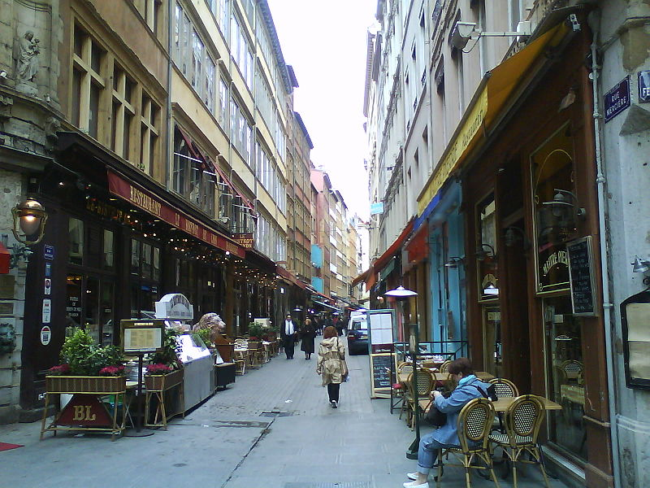
Le rééquilibrage de l’offre entre les modes de transport Transport system supply rebalancing 使在汽车和生态运输之间平衡
Des mesures incitatives: les rues piétonnes (années 70), tramways (à partir de 1985), le vélo (2005).
Des mesures restrictives: limitations de vitesse à 50, voire 30, reconquête des voies de circulation.
Notes:
Les grandes villes et agglomérations françaises s’emploient depuis une vingtaine d’années à rééquilibrer l’offre de transport au profit des « modes doux » ou « actifs » (non motorisés) et des transports collectifs.
Les précurseurs ont été:
Les rues piétonnes, dans les années 1970.
Les tramways de Nantes (1985) et Grenoble (1987). A Grenoble, l’arrivée du tramway est le prétexte à une grande opération de requalification urbaine.
Les vélos en libre service à Lyon (Vélov, 2005) puis Paris, puis un peu partout.
Les autorités combinent pour ce faire:
Des mesures incitatives: création de lignes de métro, de tramway, extension des réseaux de bus, création de pistes cyclables, vélos en libre service.
Des mesures coercitives: réduction à 50 km/h de la vitesse en agglomération, création des « zones 30 » dans certains quartiers, reconquête de voies de circulation au profit des transports collectifs et des piétons, priorité aux transports collectifs.

Slide 5
Les comportements des usagers sont-ils au rendez-vous? Will people meet local authorities’ choices for mobility? 城市人要不要服从政府的计划？
2010: les enquêtes montrent que le budget temps de transport des citadins croît fortement, pour des motifs extra-professionnels.
La marche à pied progresse nettement en Ile-de-France, idem les transports collectifs.
Le taux d’équipement automobile est en forte baisse dans le cœur des agglomérations bien desservi et où la voiture est découragée: 2 fois moins de voitures par habitant à Paris qu’en France.
Notes:
Les statisticiens et aménageurs étaient jusqu’à présent partagés entre deux théories: celle qui veut que l’amélioration de l’offre de transport raccourcisse le temps consacré par les individus à se déplacer; et celle, mieux reliée à l’observation, selon laquelle l’individu se dote d’un « budget temps de transport », et l’amélioration de l’offre lui permet d’aller chercher plus loin de meilleures opportunités. Encore cette loi, dite loi de Zahavi, a-t-elle été d’emblée contestable: car si le budget temps de transport en Ile-de-France est resté constant, à 1 h 15 mn, entre 1976 et 2001, il était au même moment de 50 mn seulement dans les grandes agglomérations de province.
L’enquête globale transports de 2010 en Ile-de-France révèle pour la première fois une augmentation sensible du budget temps de transport des habitants (+ 10 mn par rapport à 2001). Or, la qualité du système de transport s’est concomitamment plutôt améliorée. C’est donc le signe que non seulement les Franciliens tirent parti de l’amélioration du réseau, mais encore qu’ils allongent leurs parcours et multiplient leurs déplacements. Pourquoi? Il semble, en dépit de la précarisation du travail et de l’atomisation des emplois du temps, que cette évolution procède plus du choix que de la contrainte. En effet:
Le nombre de déplacements par personne et par jour croît, de 3,50 à 3,87; l’essentiel de la croissance est le fait de la marche à pied.
Les déplacements courts sont la majorité: 45 % de moins de 1 km, 20 % entre 1 et 3 km, une distance moyenne de 4,4 km.
Le motif domicile – travail ne représente que 10 % de la croissance des déplacements par les transports collectifs, et est en nette décroissance pour le mode voiture (-875 000 déplacements/j sur un total stable, compensé par la croissance de motifs extra-professionnels, de 15,5 millions).
Le nombre de voitures par habitant est à Paris le plus faible de France: 0,26 en 2010, en réduction de 10 % par rapport à 1992. Il faut toutefois noter que la population parisienne est très particulière, avec très peu et de moins en moins de familles, ce qui relativise la performance.

Slide 6
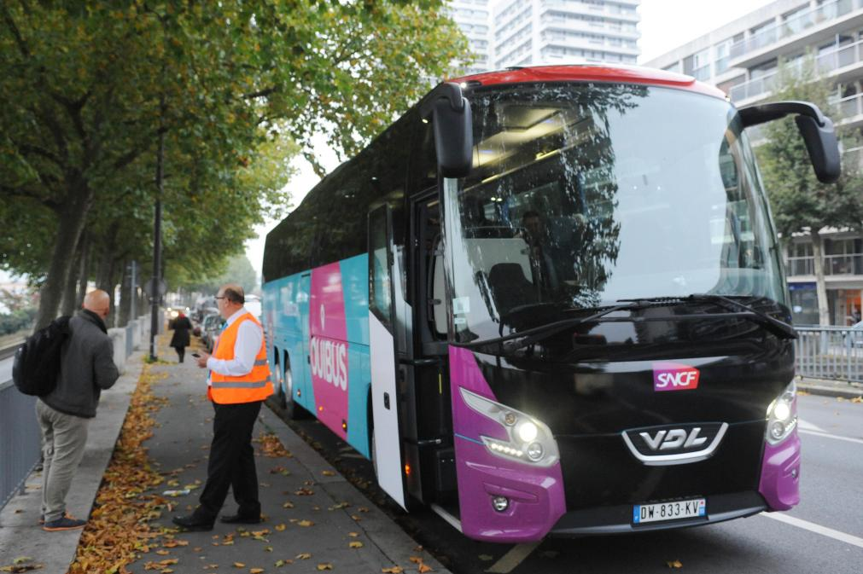
Les grands opérateurs: du transport à la mobilité Big companies: from transportation to mobility supply 大公司要最好提供活动能力的办法
Comment passer d’une offre monomodale à une offre de service de transport point à point? Les ambitions de la SNCF et des opérateurs.
Concurrence de nouveaux services fondés sur l’économie du partage (covoiturage…).
Notes:
A l’initiative de grandes entreprises, des think tanks mettent la mobilité à leur agenda: Institut pour la ville en mouvement (PSA), Challenge Bibendum (Michelin), tout dernièrement la SNCF.
La SNCF veut se poser aujourd’hui en fournisseur de mobilité. Elle a ainsi développé successivement des partenariats avec des loueurs de voitures, un site de réservation de voyages multimodal (voyages-sncf.com), et depuis peu un site de covoiturage (idvroom), des liaisons interurbaines par autocar (Ouibus) dans le cadre de la nouvelle loi Macron, un partenariat avec un fabricant de vélos pliants pour les vendre à prix réduit à ses abonnés…
La SNCF dispose, au cœur des villes, de gares pourvues de vastes espaces d’échanges et de stationnement, ce qui lui permet d’implanter des terminaux intermodaux. Mais elle n’a pas la réponse à tous les déplacements.
La European Mobility Week a été créée en 2002. Y participent depuis l’origine environ 2 000 villes et territoires d’Europe et du monde entier, avec une participation très forte de l’Autriche, de la Hongrie et de l’Espagne. La France s’y fait plus discrète.
Les initiatives se multiplient en région. Ainsi la Région Rhône Alpes a créé la carte OùRA (www.oura.com). Cette carte sert de support à une multitude d’abonnements sur le réseau TER, les réseaux des différentes agglomérations, les parkings P+R des plus grandes gares et les parkings à vélos installé par la région dans les gares. Elle permet des réductions et avantages sur ces services.

Slide 7
La mobilité, victime du rééquilibrage? Will rebalancing supply in favour of ecological modes curb mobility? 在生态城市还有什么活动能力？
La recherche de la ville compacte et à taille humaine contraint la mobilité.
Faute de grandes coulées, les transports rapides irrigant les agglomérations doivent s’enfouir profondément.
Les gares ne sont plus conçues comme des pôles d’échanges intermodaux et dotés des facilités ad hoc (parkings, mails, gares routières…).
Notes:
Le rééquilibrage des modes de transport promeut généralement une ville compacte et organisée à l’échelle du quartier. Ce choix risque de contraindre fortement la mobilité. En effet:
L’accès aux gares et aux nœuds du réseau (intermodalité) suppose de l’espace (des mails pour les piétons, des parkings pour les taxis, les bus et les voitures). Or, contrairement aux compagnies de chemin de fer du 19ème siècle qui ont pu acheter, aux portes des villes, de vastes terrains dont les gares et les villes profitent encore aujourd’hui, les réseaux sont aujourd’hui construits en zone urbanisée où l’espace est très contraint. L’équation financière des projets passe souvent par la vente des terrains voisins des gares à des promoteurs privés, au détriment de l’intermodalité.
Le développement du tissu urbain conçu à l’échelle des communes et des quartiers prive l’agglomération de grandes artères, telles que les boulevards haussmanniens à Paris, les quais à Lyon ou les fortifications de Vauban à Lille, qui ont permis de réaliser à moindres frais de grandes infrastructures de transport en pleine ville. Aujourd’hui, le super-métro du Grand Paris Express n’a pas d’autre solution que de s’enfouir à 20 m sous terre, parfois plus en zone de relief, pour frayer son chemin sous les pâtés de maisons.
Le développement attendu du transport interurbain par autocar (autorisé en vertu de la loi Macron) crée un besoin nouveau de stationnement au voisinage des grandes gares.

Slide 8
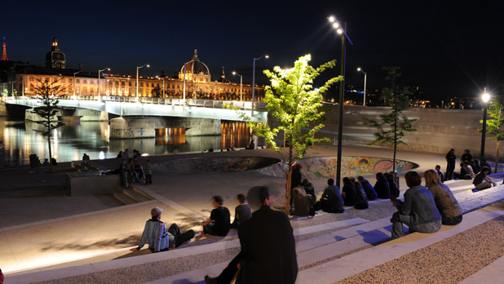
La tentation du repli local The temptation of withdrawal on local approaches 首先办当地问题的诱惑
La France reste marquée par l’échelon communal. Jusque dans les conseils communautaires, ce sont des élus d’abord municipaux qui parlent.
La métropole (lois de 2010 et 2014) offre une réponse, non totalement aboutie.
Les élus tendent à contingenter l’espace de transport au profit de leurs propres populations, au détriment des voisines et de la cohérence de l’agglomération.
La desserte interurbaine est en compétition avec la banlieue: cf. les « nœuds ».
Notes:
L’individualisme imprègne fortement l’esprit français. Les 36 000 communes qui composent le territoire national témoignent de cet « esprit de clocher » toujours très vif.
En donnant au maire d’importants pouvoirs en matière d’urbanisme et de développement économique, les lois de décentralisation promulguées à partir de 1982 ont accentué la tendance au repli local.
La création des intercommunalités en 1992 a été une tentative de prise en considération des problèmes à une échelle plus large. Mais elle n’est pas allée jusqu’au bout de sa logique:
Les périmètres ont été laissés à l’appréciation des communes, ce qui a abouti à la création d’intercommunalités « défensives » de communes bien dotées en taxe professionnelle (aujourd’hui: contribution économique territoriale - CET) et réticentes à la partager avec leurs voisines moins fortunées.
Les conseillers communautaires restent élus ou désignés au sein de leurs communes d’appartenance, donc tendent à en défendre les intérêts.
Le degré d’intégration fiscale reste modeste.
Dans les intercommunalités où les communes partagent la CET, on observe néanmoins des effets positifs: les communes n’étant plus en compétition pour attirer les entreprises et les zones commerciales, sont plus enclines à les repousser vers leurs voisines. On peut alors planifier un urbanisme économique plus rationnel.
La création des métropoles (loi de 2010 et loi MAPTAM du 27 janvier 2014) représente un degré encore plus abouti d’intégration fiscale et de cohérence géographique. Néanmoins, les élus communautaires restent des élus municipaux.
L’importance du niveau communal dans la décision publique tend à favoriser des choix très locaux, au détriment de la cohérence de l’agglomération:
Transformation de voies de transit à grande capacité en voies de desserte locale.
Suppression des parkings informels aux portes des villes.
Limitation des espaces de stationnement, y compris pour les bus et le taxis, devant les gares.
Réduction de vitesse dans certains quartiers.
Stationnement résidentiel.
Construction de paysages locaux privilégiant la ligne courbe, au détriment des grands axes rectilignes.
Conflits d’usages dans les gares entre les dessertes de banlieue et grandes lignes, aboutissant à la création de « nœuds » (Lyon…).
Ces choix n’obèrent pas – au contraire – la fluidité des déplacements courts, qui sont en croissance. En revanche, ils contraignent fortement les déplacements longs. Rappelons à ce propos qu’en Île-de-France, en 2010, les déplacements liés au travail, certes en repli, représentent encore 42 % du budget temps de transport et 54 % des distances parcourues; et que ce sont les ouvriers qui restent les plus dépendants de la voiture (57 % de leurs déplacements en Ile-de-France en 2010, contre 38 % pour les cadres), parce que leur emploi est souvent loin des gares et qu’eux-mêmes ne peuvent pas se loger au cœur des agglomérations.

Slide 9
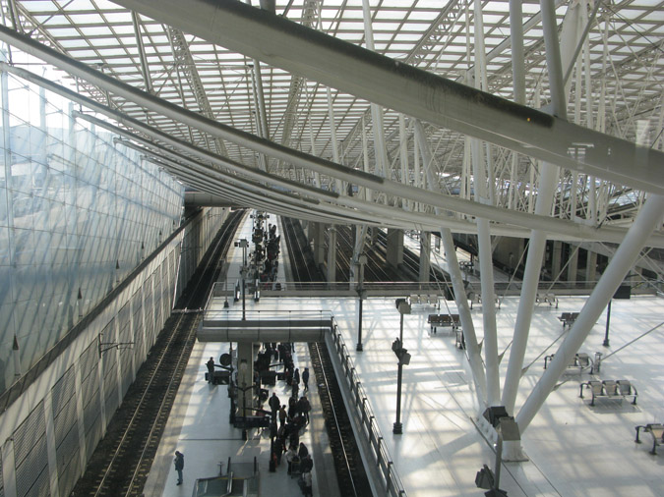
La desserte des grandes métropoles, équation insoluble? Is there an answer to the big metropolis transport service question? 大城市大规模交通系统的问题有没有答案？
Une grande métropole doit pouvoir être traversée. Elle doit pouvoir aussi respirer au contact des métropoles voisines.
Desservir par le rail les aéroports et les villes environnantes: conflits d’usages avec la banlieue?
Le TER: conflits avec la grande ligne dans les « nœuds » ferroviaires.
Notes:
La prééminence des choix locaux sur les choix à grande échelle provoque le morcellement du territoire de la grande métropole. Elle pourra sans doute faire avec. En revanche, elle peut moins facilement ignorer son besoin de liaisons à longue distance. Une bonne desserte de ses aéroports et des lignes de chemin de fer rapides arrivant au cœur des villes sont pour elle des atouts essentiels.
Sur ce plan, la France a su globalement faire œuvre de prévoyance. Ses grands aéroports, au premier rang desquels Roissy Charles de Gaulle, sont bien reliés au cœur des villes (même si leur desserte fut historiquement conçue pour n’être assurée que par la route). Idem pour le réseau TGV.
En revanche, on note un certain nombre de facteurs de fragilité:
La dévolution aux Régions de la compétence en matière d’organisation de la desserte ferroviaire régionale (le TER) s’est traduite par une multiplication des services, qui aboutit aujourd’hui à engorger les grandes gares de province. Ainsi, dans le « nœud lyonnais », en gare de Lyon Part-Dieu, des TER de banlieue cohabitent avec des TGV, occupant les mêmes sillons alors qu’ils n’effectuent que des trajets bien plus courts avec bien moins de passagers. Au contraire du monde aérien, où en vertu du « droit du grand-père », une compagnie titulaire d’un créneau dans un aéroport peut le réaffecter le moment venu au profit d’une liaison long courrier plus rentable, la tarification des sillons ferroviaires au kilomètre ne décourage pas cette concurrence entre longs et courts courriers.
Il en est de même des sorties d’agglomérations, où les omnibus et les grandes lignes ont parfois du mal à cohabiter sur les mêmes voies (même si, en général, la prévoyance des compagnies de chemin de fer des origines a réservé de vastes emprises qui permettent aujourd’hui d’affecter à ces différents trafics des voies distinctes).
Sauf à refermer sur elles-mêmes les grandes métropoles, il paraît essentiel de donner la priorité aux dessertes ouvrant sur l’extérieur lointain.
Une illustration en est aujourd’hui le projet CDG Express de desserte ferroviaire de l’aéroport de Roissy depuis Paris Est, qui devrait pouvoir, pour ses relations directes sans arrêt, bénéficier de l’exclusivité sur 2 des 4 voies du faisceau Paris Nord – Aulnay-sous-Bois.

Slide 10
Merci Thank you 谢谢

